Slide 1
‘소방점검 공영화’에 대한 쟁점과 이슈
2018. 06
서울시립대학교 재난과학과/소방·방재공학과/건축공학과 교수 윤 명 오
5042yoon@naver.com

Slide 2
연사소개_윤 명오 (尹 明悟)
학력
주요경력
대통령 경호실 경호시설 장교
대한주택공사 주택연구소 첨단기술 선임연구원
명지대 교수, 서울시립대 교수
(소방방재공학과, 방재공학과, 재난과학과)
(사)생활안전연합 공동대표(현)
도시방재안전연구소장(현)
화재보험협회 기술고문(현)
대통령직속 규제개혁위원회 위원(현)
한국화재소방학회회장(전)
대통령 직속 국가원자력 안전위원(전)
국립 서울대학교 공과대학 건축과(‘76학번),
공학사/부전공 : 경영학
국립서울대학교 대학원(방재·방화·공학석사)
일본동경대학교 대학원(방화·공간방재·공학박사)
연구분야
공동주택 산불화재 특성, 연기이동에 관한 연구
지휘통신망 구축(BPR/ISP) 관련
인천공항여객터미널 방재 성능 기획 및 평가, 총괄
국제금융센터(IFC), 광명Dome, 월드컵메인스타디움 등의 화재 방호 성능 기획 및 평가 외 다수
이천 냉동창고, 미성 아파트 모녀 살해사건 등 화재조사 다수

Slide 3
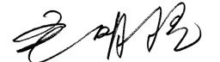
CONTENTS
도시방재안전연구소 윤명오
01 소방자체점검제도의 태동배경 및 취지
02 소방자체점검제도의 현실
03 소방자체점검제도의 발전방향
04 화재사례의 시사점_제천화재
05 소방자체점검제도 재구조화 구상
06 소방관서의 역할_소방정책적 측면의 고려사항
07 정부의 역할_범정부적 정책적 측면의 고려사항
09 정리 및 기타제언

Slide 4
01 소방자체점검제도
도시방재안전연구소 윤명오
‘소방검사’의 문제점, 딜레마를 극복하기 위한 대안으로 ‘민간점검’으로 ‘검사’를 대체하는 내용을 골자로 하는 ‘소방자체점검제도’를 법제화하게 됨
소방검사의 문제점
소방자체점검제도의 구조
절대적인 인력부족
→ 특정소방대상물의 수를 고려할 때 비현실적인
대대적 증원 필요
기술적 능력의 한계
→ 소방시스템의 고도화로 직업적 전문성
(프로페셔널리즘)이 요구됨
화재사고시 ‘소방검사’에 대한 현실적 한계를 감안하지 않은 과도한 책임을 대두
→ 소방불신, 정부행정불신으로 이어짐
→ 구상권 청구 및 징계요구사례 속출
민간업체가 계약에 의해서 점검시행
‘점검’으로 ‘검사’를 갈음함
한정된 수량만 추출하여 ‘특별조사(전체 20% 이내)’ 시행
소방대상물에 대하여 ‘임의’, ‘수시’로 체크하여 ‘점검하자(위반사항)’ 발견시 관계인, 점검업체 및 소방시설관리사에 대한 행정조치
01

Slide 5
01 소방자체점검제도
도시방재안전연구소 윤명오
작동기능점검
소방시설 등을 인위적으로 조작하여 정상적으로 작동하는지를 점검하는 것
※ 점검방법=대체로 육안검사
종합정밀점검
소방시설등의 작동기능점검을 포함하여 소방시설등의 설비별 주요 구성 부품의 구조기준이 법 제9조제1항에 따라 소방청장이 정하여 고시하는 화재안전기준 및 「건축법」 등 관련 법령에서 정하는 기준에 적합한지 여부를 점검하는 것을 말한다.
※ 점검방법=시행규칙 별표2의2에 따른 점검 장비를 이용
소방특별조사
소방본부장 등은 관할구역에 있는 소방대상물이 관계 법령에 적합하게 설치, 유지, 관리되고 있는지 공무원으로 하여금 소방안전관리에 관한 특별조사를 하게 할 수 있음
아래의 하나 중 어느 하나에 해당하는 경우 실시
- 관계인의 소방시설등, 방화시설, 피난시설 등에 대한 자체점검이 불성실하거나 불완전하다고 인정되는 경우
- 소방기본법 제13조에 따른 화재경계지구에 대한 소방특별조사
- 국가적 행사 등 주요 행사가 개최되는 장소
- 화재가 자주 발생하였거나 발생할 우려가 뚜렷한 곳에 대한 점검이 필요한 경우
- 화재, 재난, 재해 발생 위험이 높다고 판단되는 경우
02

Slide 6
01 소방자체점검제도
도시방재안전연구소 윤명오
작동기능점검
종합정밀점검
시기
종합정밀점검을 받은 날로부터 6개월째(대상에 한함)
신규로 사용승인을 받은 건축물은 그 다음해부터 실시
소방시설완공검사증명서 받은 후 1년 경과한 이후 사용승인을 받은 경우 그 해부터 실시(사용승인일로부터 3개월 이내)
건축물의 사용승인일이 속하는 달에 실시
신규로 사용승인을 받은 건축물은 그 다음해부터 실시
소방시설완공검사증명서 받은 후 1년 경과한 이후 사용승인을 받은 경우 그 해부터 실시(사용승인일로부터 3개월 이내)
주기
연 1회이상
연 1회이상(시행령 22조1항1호 특정소방대상물 반기에 1회)
대상
시행령 제5조 별표 제2 모든 특정소방대상물 - 종합정밀점검대상 전체
- 시행규칙 제19조 제1항 작동기능점검결과 보고대상
스프링클러 또는 물분무등소화설비가 설치된 연면적 5,000㎡이상 특정소방대상물(아파트의 경우 5,000㎡이상 11층 이상인 것만 해당)
다중이용업소 안전관리특별법 제2조 제1호 나목, 2호, 6호, 7호, 7호의2, 7호의 5의 다중이용업 영업장이 설치된 특정소방대상물로서 연면적 2,000㎡이상
제연설비가 설치된 터널
공공기관 중 연면적 1,000㎡이상인 것 중 옥내소화전설비 또는 자동화재탐지설비가 설치된 것
자격
관계인, 소방안전관리자 또는 소방시설관리업자
소방시설관리업자 또는 소방안전관리자로 선임된 소방시설관리사 소방기술사 1명 이상
- 소방안전관리업자의 경우 시행규칙 별표2의 점검인
력배치기준 준수
보고
종합정밀점검, 작동기능점검 보고 대상 : 30일 이내 소방서 제출
그 밖의 점검대상 : 점검 실시 후 점검결과 2년간 자체보관
점검 실시 후 30일 이내 소방서 제출
03

Slide 7
02 소방자체점검제도의 현실
도시방재안전연구소 윤명오
제도 개요
2012년 증가하는 소방대상물 점검인력 부족으로 특별조사체제로 전환(소방서에서는 소방대상물의 7% 이내 범위에서 특별조사 실시), 소방시설관리업체가 소방시설관리사 자격자를 통해 검사
기존 2일간 수행하던 점검 3일로 확대(규모별)/특급소방대상물 연2회 점검
제기된 문제점
소방시설점검업자 수행 목적=생계수단 VS 건축물 관계인 목적 = 법적의무 : 화재안전관리 목적에 무관심
건축물 관계인 입장 “내 돈 주고 시키는 일”= 점검업자간 갑을관계 형성 => 관계인 눈치보기
점검수주만을 목적으로 한 저가경쟁 심화 : 1900세대 대규모 단지 점검비용 180만원/점검일 3일
점검사업주의 관리사에 대한 건축주와의 협의과정에서 보고서 수정요구 순응지시
저가경쟁 심화로 점검일자 축소 또는 적정인력 미투입
[자료: 소방방재신문 [집중취재] 부실한 소방시설 자체점검, 구조적 문제 개선될까, 최영기자, 2014.6.25]
대책(소방청 안)
관계인의 자체점검 책임강화 : 관계인 점검결과 보고의무 부여, 거짓점검 강요유도행위 처벌근거 신설, 점검결과 불량사항 보완계획서 제출의무 신설
점검업자 품질 경쟁체계 확립 : 점검비용 공영제 도입추진(소방청 계획), 동일 대상물 2회 이상 연속점검 제한, 점검품질 중심의 점검능력 평가기준 개선, 점검결과 거짓보고 행정처분 기준 강화
관리사 점검능력 향상 및 책임강화 : 소방시설 유형별 표준 점검기준 개발 및 시행, 소방시설관리사보 제도 도입, 우수소방시설관리사 선정, 포상 및 인센티브 부여, 거짓점검행위 행정처분 기준 강화
소방시설관리종합정보시스템 구축운영, 위탁점검 대상물 표본점검 관리강화, 소방대상물 자체점검결과 관리 전문기관 설립운영
현재 상황
2017년 4월 SH과업지시서(점검하지 못한 세대에 대한 정산 시 제외 과업지시서 문제…100%점검불가현실
소방시설관리업체 출혈경쟁과 편법 만연 : 일 15만원 전단지, 점검대상물 한도 제약 회피위한 배치신고 회피편법
아파트에서는 공용부만 점검하고 세대별 점검은 아예 하지 않음
배치신고 기간 동안 해외에 체류했거나 입원했던 시설관리사 29명 감사원 적발(2년전 동일내용으로 33명 처벌)
[자료: 소방방재신문 [기자의눈] 소방시설점검, 그 총체적 난국, 2017.4.10]
행정처분 건수
<최근 3년간> 소방시설관리업 290건, 거짓점검과 보고제출
04

Slide 8
02 소방자체점검제도의 현실
도시방재안전연구소 윤명오
소방시스템의 기계적인 작동성은 크게 향상됨
→ 선진국대비 손색없는 수준임
건물 사용자의 화재안전을 위한 비구조적인 역량은 전혀 감시되지 않음
예) 소방안전관리자 직무상태 및 방재센터 운영체계, 소방계획서의 실행능력, 평상시 소방시스템 임의차단 등
건축주와 관계인이 비협조적인 경우 계약상 ‘을(소방점검업체)’의 지위에서 소신을 관철하기 어려움
→ 영업이익 구조에서 자유로울 수 없음
특히 최저가 위주의 입찰경쟁으로 인하여 최소한의 점검인력과 기간을 보장받기 어려움
소방관서는 유사시 대응에 필요한 현장정보에서 소외되며, 위험통제 업무에 대한 적극성도 저하됨
05

Slide 9
02 소방자체점검제도의 현실
도시방재안전연구소 윤명오
‘건축법’상의 ‘피난 및 방화’에 대한 직무관계가 모호하여 부실점검의 우려가 큼
【법적 화재안전 시설·위기관리 체계 및 화재안전 관련부처의 직무관계】
건축주/관계인
에너지통제
전기안전법
가스안전법
위험물, 기타관련법
발생방지
소방시설안전관리자
비상시 상황관리(대응/대피)
평상시 시설상태 감시
위험관리
화재방호/생존
외부용역점검(소방시설관리사)
소방시설작동기능점검
소방시설종합정밀점검
확산억제
위험회피
건축법(방화구획)
벽, 방화셔터, 방화문 등
건축법
피난(직통계단, 피난계단)
배연창 등
Passive system 일부
(건축방화시스템)
Active system 전체
(소방기계·전기시스템)
소방법(소화진압)
자체설비(스프링클러설비 등)
소방법
탈출(완강기, 피난사다리 등)
제연설비(기계식연기제어)
경보설비
06

Slide 10
02 소방자체점검제도의 현실
도시방재안전연구소 윤명오
자격조건
소방설계 : 소방기술사_소방(산업)기사
감리 : 특급·고급·중급·초급기술자
점검 : 소방시설관리사_소방(산업)기사
건축(방화) : 건축사_건축(산업)기사
※ 소방기계·전기(산업)기사/소방인정자격자
※ 소방기계·전기(산업)기사/소방인정자격자
소방설계
건축(방화)
년 1회 이상
스프링클러설비(소화설비)
제연설비(소화활동설비)
자동화재탐지설비(경보설비)
피난통로(특별피난계단)
방화구획
불연재료
소방시설작동기능점검
소방시설종합정밀점검
소방동의/설계검수
소방준공(준공신고)
 | 설계 | 시공 | 활용 및 유지관리
건축법 | 건축기준법 (건축물의 피난·방화구조 등의 기준에 관한 규칙) | 건축기준법 | 불확실(구조체진단만 시행)
소방법 | 국가화재안전기준 | 소방시설 공사업법 소방시설 설치유지법 | 소방시설 설치유지법 국가화재안전기준
* 화재예방, 소방시설 설치·유지 및 안전관리에 관한 법률 이하 ‘소방시설 설치유지법’이라 함
07

Slide 11
03 소방자체점검제도의 발전방향
도시방재안전연구소 윤명오
관의 역할(검사)과 민의 역할(점검)을 상보적 개념에서 재정비하여 새로운 형식의 제도개혁을 도모
점검장애요인을 상세히 도출하여 그 해소방안을 모색하고 제도에 반영
점검업무 중 파악이나 판단 불가능한 요소에 대한 책임의 한계와 그 대책을 명확히 하여 규정된 직무에 대한 완성도를 높임
누락, 모호한 항목에 대한 보완
건축주나 관계인이 점검에 협조하고 법규를 준수할 수 있도록 하는 제도적 기반을 강화
‘레드오션화’에 따른 점검품질 저하를 방지하기 위한 적극적이고 현실적인 방안의 마련
08

Slide 12
04 화재사례의 시사점_제천화재
도시방재안전연구소 윤명오
소방점검이 제대로 이루어진다 하여도 지적될 수 없었던 사안임
방화구획 최악의 상태
→ 진압/구조가 가능한 한계를 넘어서는 수준의 무방비한 화재방호수준의 건물이었음
유사시 건물내부의 대피/피난을 위한 자체운영체계 부재
→ 위기상황시 관리자의 역할이 없음
건물구조에 대한 상황파악이 미흡
→ 소방관서의 현장숙지도 부족 ※ 구조를 위한 소방차량 접근 시행착오
필로티 및 천정단열재 화재위험의 인자의 방치
→ 수많은 사례에도 불구하고 법제화되지 않음 ※ 의정부 도시형생활주택 화재, 난우중학교 화재, 동탄 메타폴리스 화재
소방점검당시 발주자의 압력이 작용했을 가능성이 큼
(점검당시 여성목욕탕 출입제한, 건축법에 대한 해석곤란 : 건축법관련 사항이므로 관례상 크게 신경 쓰지 않았을 것임
2층 목욕탕 비상구 통로 장애물 설치, 목욕탕의 무창층화
전국적으로 제천화재와 같은 수준의 건물이 얼마든지 있을 수 있으며 이번 화재는 그 서곡이라고 볼 수 있음
09

Slide 13
05 소방자체점검제도 재구조화 구상
도시방재안전연구소 윤명오
공영화 도입 시 해결가능사안
현행문제점 | 공영화 도입으로 해결가능여부 | 사유(근거)
자율적 화재안전관리 실현 | xx | 관계인의 무관심 심화. 비용지불로 책임완성
‘갑’’을＇관계 | ○ | 시설관리업자의 지위 보장
저가경쟁 | △ | 최소한의 단가는 보장 (최저가 낙찰제 방식 적용시 저가경쟁 문제도 해결불가)
점검의 질적 개선 | x | 성능시험 및 작동점검 방식의 개선이 선행되어야 함 관계인의 압력에 의한 편법·은폐행위는 차단
전문적 화재안전관리 | xx | 대상물 화재안전관리의 연속성 획득 구조의 원천적 차단
점검기준, 방법 등의 표준화로 인하여 하향평준화된 소방자체점검제도의 전면적 개선이 선행되지 않는 이상＇공영화’실효성 확보 불가
자격자(업)는 전문성으로 ＇시장’에서 평가받고 관계인은 ‘가격’이 아닌 ‘품질＇로 위임자를 선정할 수 있는 시스템이 되어야 함
화재방호시스템은 공간·사람·설비가 유기적으로 작용될 때 유효성능이 발휘되며 시스템에 대한 유지관리 업무는 연속성 획득이 핵심포인트임(전기, 가스와 같은 특정설비에 대한 유지관리와 궤를 달리함)
10

Slide 14
05 소방자체점검제도 재구조화 구상
도시방재안전연구소 윤명오
집중적이고 심층적인 논의가 필요한 사안이므로 ‘현단계는 기본구상’ 수준임
① ‘소방자체점검제도’의 명칭을 ‘화재안전평가제(또는 점검)’으로 개칭
→ 보다 적극적으로 점검요소를 포괄
② 선택적, 점진적으로 ‘공영제’를 시행
→ 공영제 참여에 따른 동기를 조성 : 용역수가의 보장, 공통적인 자료의 제공, 공공부분 우선 공영제에
포함, 공영제 수행실적에 따른 가점부여
→ PQ제 병행으로 입찰기회 강화
③ 점검대상의 면적, 구조 노후도 등을 토대로 난이도 지수를 부여(용역수가 산정에 반영)
④ 화재안전평가에 제공할 자료에 대한 건축주의 ‘준비의무’를 법제화, 제공자료를 ‘표준화’하여 법률로
규정
11

Slide 15
05 소방자체점검제도 재구조화 구상
도시방재안전연구소 윤명오
⑤ 과거의 ‘허가년도별’ 당시 ‘적용법 규정’을 ‘소방청’이 정리하여 제공
→ 상담 및 문의창구 개설운용
※ 현재는 산하단체의 일부 웹사이트에서 제한적으로 제공
⑥ 평가부실, 허위 등의 사실에 대한 ‘벌점제 시행’(누계수준에 따라 행정처분)
→ 현재는 부실내용의 경·중과 무관하게 획일적 수준의 징벌제 운용
⑦ 우수평가자(점검자) 및 건물에 대한 인센티브 부여
⑧ 비파괴검사는 평가 불가능한 요소(방화구획, Firestop, 방화셔터의 기계부) 등은 평가에서 제외하되 별도
의 검사제도를 개발(또는 철저히 관계인 책임으로 규정)
⑨ 평가를 위한 평가여건 등의 확보조건 등은 발주처의 관계인 책임하에 계약사항에 명시
※ 공동주택 세대 등 프라이버시 고려지역 점검, 쇼핑몰(영업장) 등 영업시간과의 갈등지역 점검
12

Slide 16
05 소방자체점검제도 재구조화 구상
도시방재안전연구소 윤명오
⑩ 시설물의 개수 필요시 정도에 따라 합리적 소유기간 인정
→ 평가시점에서 시설물의 관리 및 운영상태가 지극히 부실한 경우 관서의 지도의지가 가능토록 조치
(과태료 부과)
⑪ 부동산 거래시 ‘소방점검기록’ 열람 및 첨부 의무화
⑫ 평가제와는 별도로 ‘성능등급인증제’를 운영하여 과거 법제에 의한 건물과 최신 건물과의 성능격차 해
소를 도모
※ ‘성능등급표시’를 법제화
13

Slide 17
06 소방관서의 역할_소방정책적 측면의 고려사항
도시방재안전연구소 윤명오
①‘소방시설안전관리자’ 및 ‘건물 관계인’의 부실관리 및 운영에 대한 수시 소방순찰제도를 활성화
(전방위적인 위험통제)
→ 기존의 점검방식으로는 화재안전의무 태만상태를 규제할 수 없음
② 사업용(영업용) 건물의 ‘화재안전평가결과 표시 의무제’ 등 소비자나 사용자가 확인할 수 있는 안전
정보 공개제도를 시행 또한 시정조치 미이행 건물이나 점검결과 불량건물에 대해서는 화재위험이라는 사
실을 이용자가 인식할 수 있도록 규정된 ‘표지판’을 부착하도록 하여 징벌적 효과와 이용자 안전을 도모하도록 함
14

Slide 18
06 소방관서의 역할_소방정책적 측면의 고려사항
도시방재안전연구소 윤명오
③‘화재안전직무’에 관한 고정관념의 전환 필요
→ ‘출동진압’이 주효한 대상물과 ‘자체방호’가 최우선인 대상물을 구분
※ 재래시장(출동진압), (초)고층건축물(자체방호)
→ 자체방호역량 강화를 위하여 예방분야 직무의 활성화 도모
(출동진압 부분에 편중된 역량강화는 현실에 맞지 않음)
초기
경보/신고
초기진압
상황관리 및 대피개시
소방안전관리자,
건물관계인,
발견자 조치
※ 제천화재의 경우 건물내 상황관리 기능부재
3분
5분
현장도착
10분
※ 현대 건축물의 구조는 (초)고층화되면서 내부화재지점까지의 접근이 어려워짐
※ 화재진압의 경우 현장도착을 기준으로 하는 ‘골든타임’은 의미가 없음
진압개시
15

Slide 19
06 소방관서의 역할_소방정책적 측면의 고려사항
도시방재안전연구소 윤명오
④ ‘징벌, 행정조치’등을 현실에 맞추어 재조정
→ 면허취소, 2억5천만의 과태료 등 지나치게 과도하게 책정된 징벌규정은 오히려 그 시행을 기피하게
만들고, 피규제자의 저항이나 외압 등의 부작용만 키우는 결과를 낳게 됨
→ 피규제기관이나 피규제자를 대상으로 소방서비스 만족도를 조사하여 그 결과를 직무에 직결시키는 일
체의 내부방침은 즉시 시정되어야 함
※ 피규제자의 눈치를 인기에 영합하는 직무퇴행을 만연시킴
⑤ ‘특별조사’의 빈도를 높이고 조사항목을 명확히 정하여 고지할 필요가 있음
⑥ 소방기술정책(국가화재안전기준)의 미래지향적 방향제시
→ 자동화재탐지시스템은 세대출입 없이 원격점검 가능한 디지털시스템으로 전환(대상확대)
※ 디지털감지기는 초고층건물에는 설치하도록 법제화 되어 있음
→ 실시간 운영상태를 CAPS나 SECOM과 같은 개념으로 네트워크로 관리할 수 있는 소방안전관리사업
을 활성화(고용창출)
→ IoT 개념을 적극적으로 적용
→ 기술자격제도의 수준제고를 위한 검토(소방시설관리사 등급화, 경력인정제도의 실효성 측면 등)
16

Slide 20
07 정부의 역할_범정부적 정책적 측면의 고려사항
도시방재안전연구소 윤명오
① 소방기술정책부서에 상식적 수준의 직무역량을 확보
선진국 | 우리나라
기술정책연구소, 화재안전기준개발협회, 전문분야별 단체 및 다수의 민간기구, 예방정책기획 및 운영인력 확보 | 법제 별로 불과 몇 명의 직원이 관련 직무를 수행
② 소방예방분야 인력의 충원비중 제고
→ 전국 3,000 ~ 4,000명
※ 소방분야기술자격자 등 채용범위를 지정
※ 출동·진압인력위주의 증원관행의 전환
③ 건축/소방/전기 및 가스 등 화재안전관련 부처의 실무협의를 활성화하기 위한 시스템을 확립할 필요가 있음
예) 원자력안전위원회의 소방직 파견근무, 건축/소방 교환근무(일본)
17

Slide 21
07 정부의 역할_범정부적 정책적 측면의 고려사항
도시방재안전연구소 윤명오
④ ‘화재보험’의 역할 활성화
→ 현재는 ‘대형물건’이외에는 개별안전성평가 없이 피해배상을 위한 금융사업개념의 운영
→ 보험사가(대형사의 경우 : 외형 25조에 육박) 국가적 화재안전기반의 선진화에 기여할 수 있도록 역
할을 부여하고 유도하여야 함
→ 화재시 건물자체 방호시스템에 하자가 인정되는 경우 철저히 구상권이 행사되도록 하여 건축주나 관
계인의 모럴해저드(도덕적 해이)를 방지해야 함
18

Slide 22
08 정리 및 기타제언
도시방재안전연구소 윤명오
우리나라는 통계적으로 화재안전 최우수 국가이나, 작금의 제천·밀양화재의 구조적 원인을 짚어본바, 특단의 개혁적 정책전환을 도모하지 않는 한 제2, 제3의 이 같은 사태가 도처에서 속발할 수 있다는 우려를 할 수 밖에 없음
특히 현행의 ‘소방자체점검제도’라는 불완전한 화재위험통제시스템이 개선되지 않은 상태로 유지된다면 ‘최악의 수준이 전체의 위험을 결정’하는 재난속성상 화재위험은 누증되고 가시화 될 것임
이러한 문제의식으로부터 ‘점검제도’를 ‘화재방호성능평가’라는 보다 포괄적인 정책으로 발전시키기 위한 고민과 검토의 필요성이 절실한 것으로 사료되어 그 기본구상을 제시하였음
과거의 점검자나 인허가 공무원의 잘못이 드러난 경우 인책에 대한 우려로 인하여 사안자체가 묻히고 마는 경우도 있을 수 있으므로 적정시기에 불법·화재위험시설에 대한 자신신고 및 면책기간을 공지·운영하는 것도 필요할 것으로 사료되어 기타 소견으로 제언코자 함
19

Slide 23
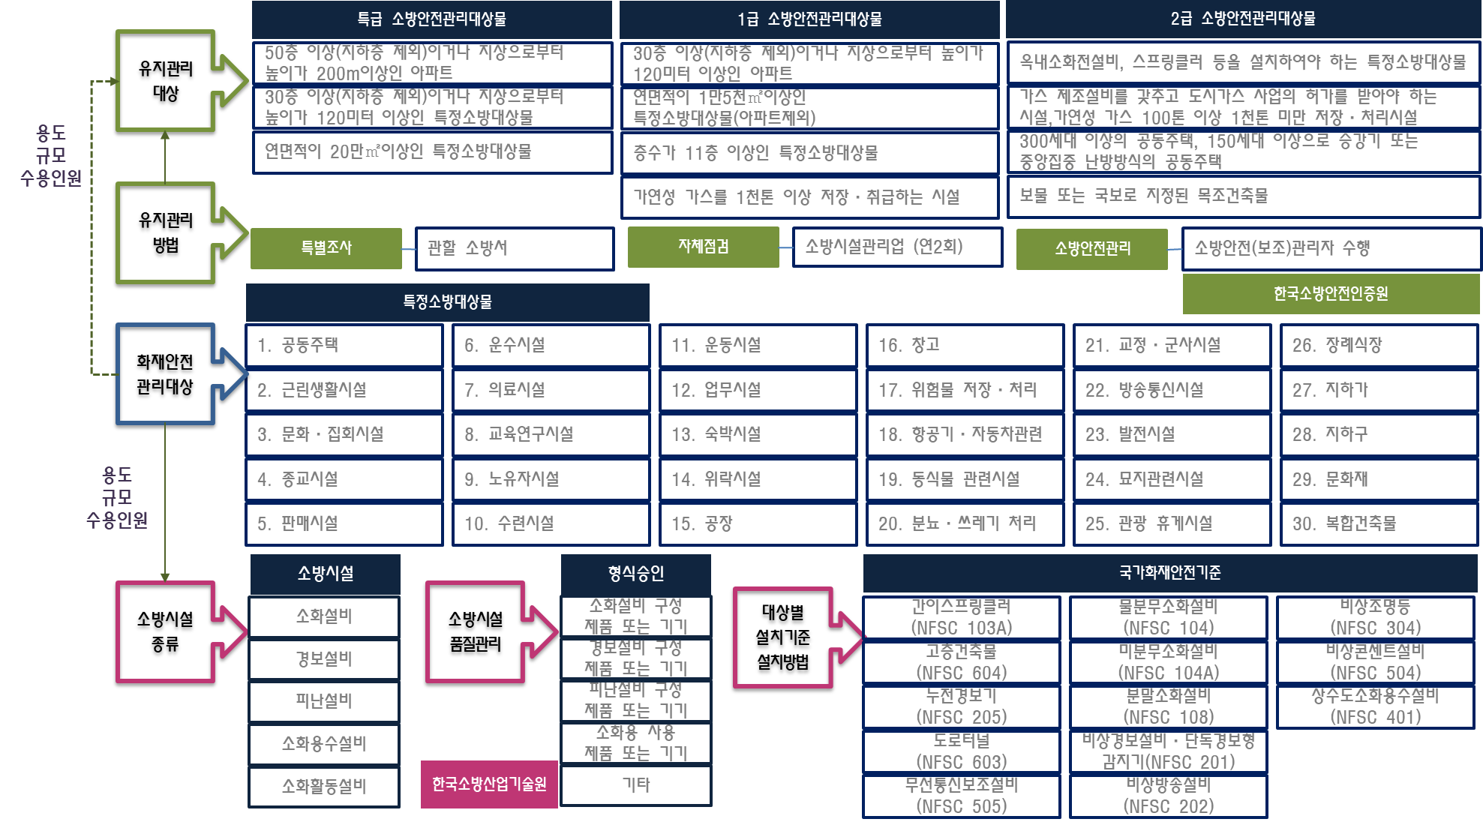
참고 : 소방대상물의 구분과 화재안전관리
도시방재안전연구소 윤명오

Slide 24
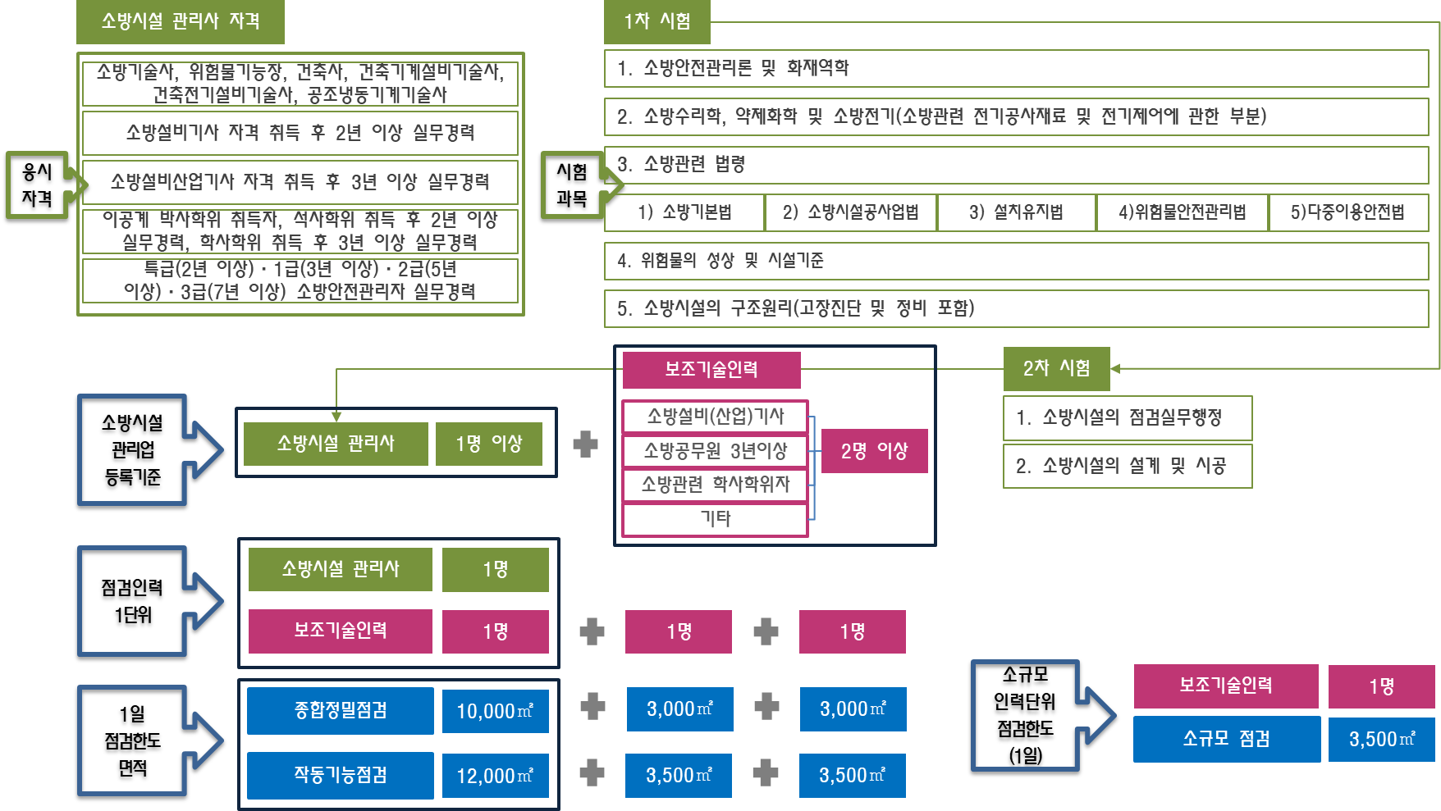
참고 : 소방시설관리사 자격과 제도 운영
도시방재안전연구소 윤명오

Slide 25
Thank you !!

